Slide 1
ChessIO
Выполнили:
Студенты группы Б21-191-1
Драчёв О.О.
Рябов Р.С.

Slide 2
Описание проблемы
Отсутствие мобильных приложений для проведения шахматных турниров, что делает невозможным проведение оффлайн турниров без наличия ноутбука или ПК.

Slide 3
Описание продукта
ChessIO – мобильное приложение для проведения жеребьевки шахматных соревнований. Приложение позволит автоматически создавать турнирные сетки, включая таблицы, партии, информацию об участниках и т.д. Для работы приложения не требуется доступ к интернету. Однако, наличие доступа к интернету открывает возможность проводить рассылку о предстоящих партиях.

Slide 4
Целевая аудитория
Организаторы шахматных турниров
Участники шахматных турниров
Шахматные клубы

Slide 5
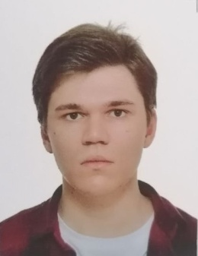
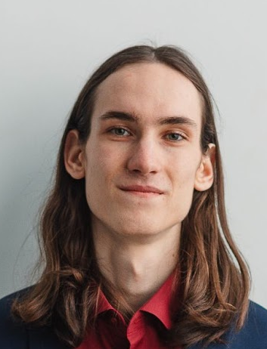
Команда проекта
Рябов Роман - аналитик
1 взрослый разряд по шахматам;
Владение языками C#, JavaScript, HTML, CSS.
Драчёв Олег - разработчик
1 год опыта по специальности инженер-программист;
Владение фреймворком Qt.

Slide 6
Спасибо за внимание!
Контактные данные:
fenrirruu@ya.ru
rrla2016@yandex.ru

